Slide 1
48-6
These materials are by the Kongki Ka Project and are made available to you under the terms of the Creative Commons Attribution ShareAlike license 4.0.
You have permission to share and redistribute these materials in any format and to make reasonable revisions and adaptations of this translation, provided that:
You include the above licence and source information.
If you redistribute these materials or create derivatives, you must distribute your contributions under the same license as the original.
The Holy Bible, Berean Standard Bible, BSB is produced in cooperation with Bible Hub, Discovery Bible, OpenBible.com, and the Berean Bible Translation Committee. This text of God's Word has been dedicated to the public domain.
Tibetan text is from the Central Tibetan Bible translation by Central Asia Publishing. Used by permission
Notes:
48 Persecution
1. Deacons appointed – Acts 6:1-7 (Left Top)
2. Stephen – Acts 6:8 – 8:4 (Right Top)
3. Philip, Peter and John in Samaria – Acts 8:4-25 (Right Bottom)
4. Philip and the Ethiopian – Acts 8:25-40 (Left Bottom)
5. Saul’s Conversion – Acts 9:1-9 (Left Center)
6. Ananias prays for Saul– Acts 9:10-19a (Center Lower)
7. Saul’s Escape – Acts 9:19b-31 (Center Upper)

Slide 2
མཛད་པ 9
ཤ་ཨུལ་གྱིས་དཱ་མེ་སེག་གྲོང་ཁྱེར་དུ་ཆོས་བསྒྲགས་པ།

Slide 3
མཛད་པ 9
ཤ་ཨུལ་གྱིས་དཱ་མེ་སེག་གྲོང་ཁྱེར་དུ་ཆོས་བསྒྲགས་པ།
Saul Preaches and Escapes – Acts 9:19b-31

Slide 4
མཛད་པ 9
ཤ་ཨུལ་གྱིས་དཱ་མེ་སེག་གྲོང་ཁྱེར་དུ་ཆོས་བསྒྲགས་པ།
This work is licensed under a Creative Commons Attribution-ShareAlike 4.0 International License

Slide 5
And he spent several days with the disciples in Damascus.
20Saul promptly began to proclaim Jesus in the synagogues, declaring, “He is the Son of God.”
ཉིན་ཤས་རིང་ཁོ་དཱ་མེ་སེག་ལ་ཡོད་པའི་ཉེ་གནས་དང་མཉམ་དུ་བསྡད་དེ། 20ཁོང་གིས་འཕྲལ་དུ་འདུ་ཁང་རྣམས་ལ་ཡེ་ཤུའི་འཕྲིན་བཟང་བསྒྲགས་ཏེ་“ཁོང་ནི་དཀོན་མཆོག་གི་སྲས་ཡིན་ནོ་”ཞེས་གསུངས།

Slide 6
མཛད་པ 9:19,20

Slide 7
21All who heard him were astounded and asked, “Isn’t this the man who wreaked havoc in Jerusalem on those who call on this name? And hasn’t he come here to take them as prisoners to the chief priests?”
21ཁོང་གི་གཏམ་ཐོས་པ་ཐམས་ཅད་ཡ་མཚན་སྐྱེས་ནས་“ཡེ་རུ་ཤ་ལེམ་ལ་གཙོ་བོའི་མཚན་ནས་བརྗོད་མཁན་རྣམས་མེད་པར་བཟོ་མཁན་ཁོ་རང་མ་ཡིན་ནམ། ཡང་དད་ལྡན་རྣམས་བཙོན་པ་ལྟར་བླ་ཆེན་རྣམས་ཀྱི་རྩར་འཁྲིད་པའི་ཕྱིར་ཁོ་འདིར་མ་ཡོང་ངམ་”ཞེས་བཤད།

Slide 8
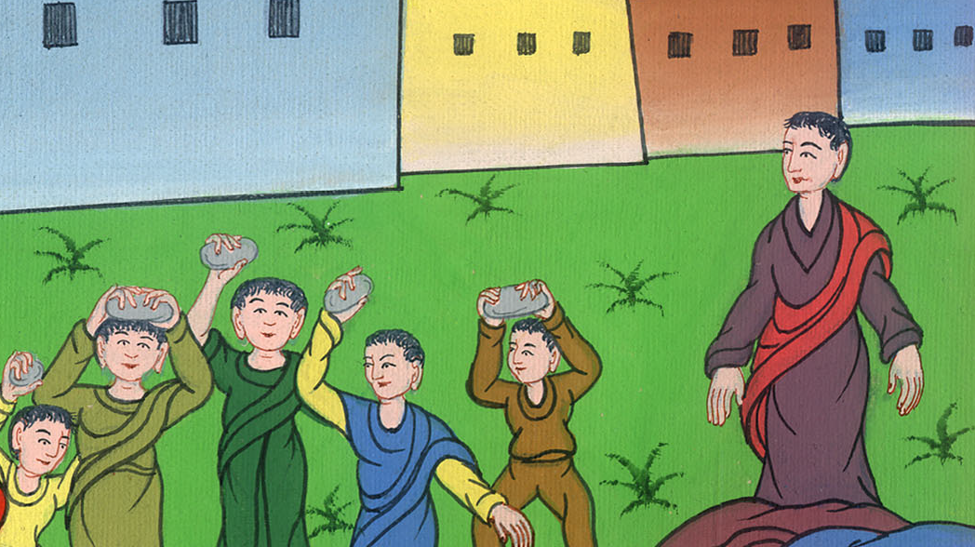
མཛད་པ 9:21

Slide 9
22But Saul was empowered all the more, and he confounded the Jews living in Damascus by proving that Jesus is the Christ.
22ཤ་ཨུལ་གྱི་ཆོས་སྟོན་པའི་ནུས་པ་ཇེ་ཆེར་གྱུར་ཞིང༌། ཡེ་ཤུ་ནི་མཱ་ཤི་ཀ་ཡིན་པ་ར་སྤྲོད་བྱས་པས་དཱ་མེ་སེག་ལ་སྡོད་པའི་ཡ་ཧུ་དཱ་པ་ཚོས་ཁོང་གིས་ཆོས་བསྟན་པར་ལན་འདེབས་མ་ཐུབ།

Slide 10
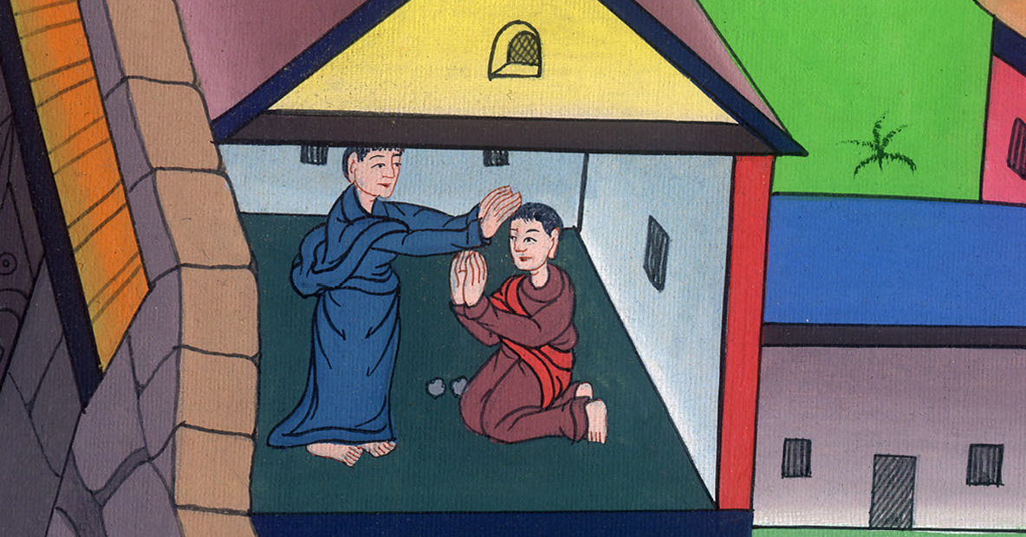
མཛད་པ 9:22

Slide 11
23After many days had passed, the Jews conspired to kill him, 24but Saul learned of their plot. Day and night they watched the city gates in order to kill him.
23ཉིན་མང་སོང་རྗེས། ཡ་ཧུ་དཱ་པ་རྣམས་ཀྱིས་ཤ་ཨུལ་གསོད་རྒྱུའི་ངན་ཇུས་བྱས་ཀྱང༌། 24ཤ་ཨུལ་གྱིས་ཁོ་ཚོའི་ཇུས་ངན་ཤེས་པར་གྱུར། ཁོང་གསོད་པའི་ཆེད་དུ་ཁོ་ཚོས་ཉིན་མཚན་མེད་པར་གྲོང་ཁྱེར་གྱི་སྒོ་རྣམས་བསྲུངས།

Slide 12
མཛད་པ 9:23,24

Slide 13
25One night, however, his disciples took him and lowered him in a basket through a window in the wall.
25འོན་ཀྱང་ཁོང་གི་ཉེ་གནས་རྣམས་ཀྱིས་མཚན་མོར་ཤ་ཨུལ་སླེ་པོ་ཆེན་པོ་ཞིག་གི་ནང་དུ་བླུགས་ནས་ལྕགས་རིའི་ཨི་ཁུང་བརྒྱུད་ནས་མར་ཕབ་པ་རེད།

Slide 14
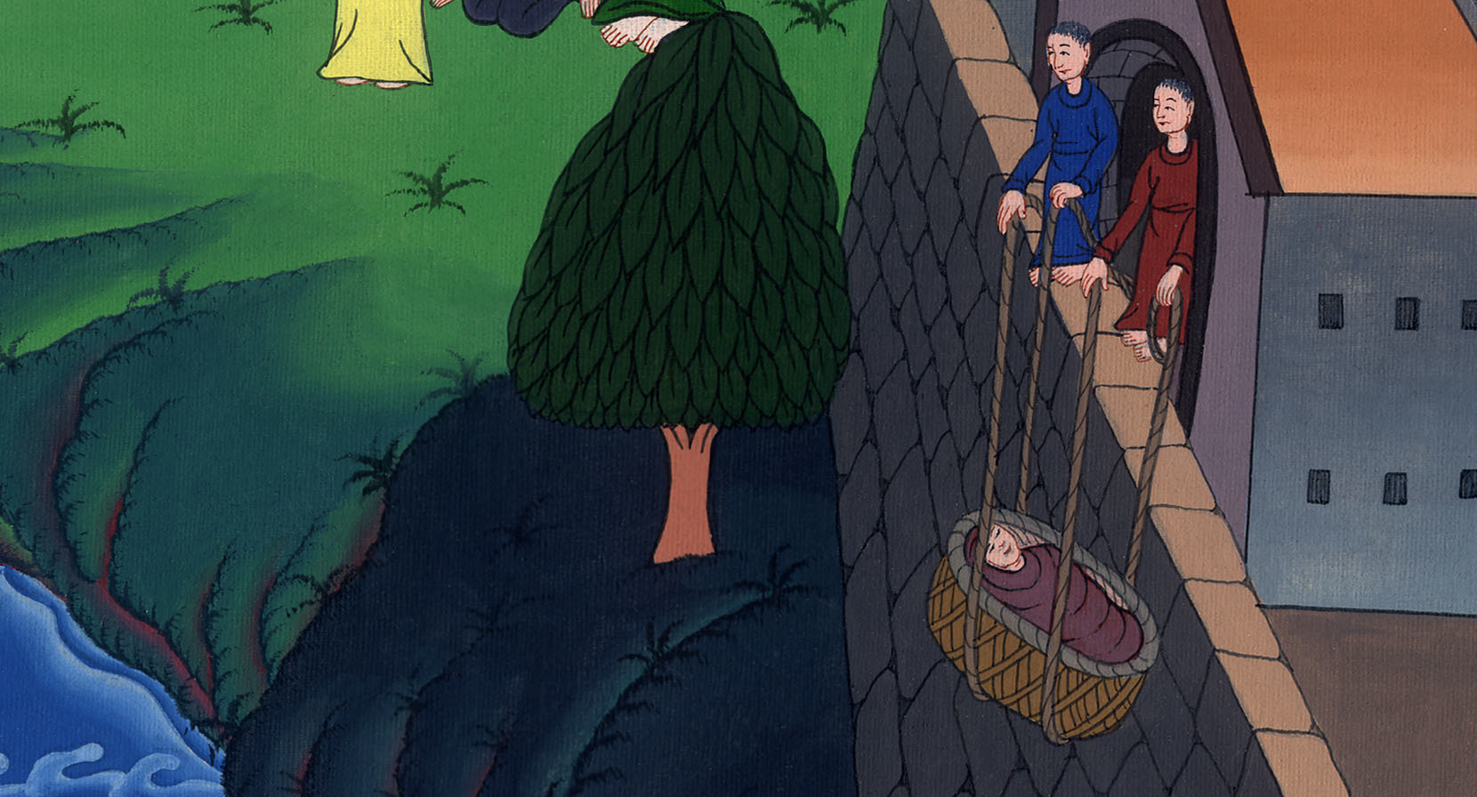
མཛད་པ 9:25

Slide 15
26When Saul arrived in Jerusalem, he tried to join the disciples, but they were all afraid of him, not believing that he was a disciple.
26ཡེ་རུ་ཤ་ལེམ་ལ་སླེབས་ནས་ཁོང་ཉེ་གནས་རྣམས་དང་འགྲོགས་འདོད་ཀྱང༌། ཁོང་ཉེ་གནས་དངོས་ཡིན་པར་ཡིད་མ་ཆེས་པས་ཁོ་ཚོ་ཚང་མས་ཁོང་ལ་འཇིགས།

Slide 16
མཛད་པ 9:26

Slide 17
27Then Barnabas brought him to the apostles and described how Saul had seen the Lord, who spoke to him on the road to Damascus, and how Saul had spoken boldly in that city in the name of Jesus.
27འོན་ཀྱང་པར་ན་པཱས་ཁོང་ལ་རོགས་པ་བྱས་ཏེ་སྐུ་ཚབ་རྣམས་ཀྱི་མདུན་དུ་འཁྲིད་ཅིང༌། ལམ་བར་དུ་གཙོ་བོ་ཡེ་ཤུ་ཇི་ལྟར་མཐོང་ནས་གཙོ་བོས་ཁོང་ལ་ཅི་གསུངས་པ་དང༌། དཱ་མེ་སེག་ལ་ཡང་ཡེ་ཤུའི་མཚན་གྱི་ཐོག་ནས་ཤ་ཨུལ་གྱིས་འཇིགས་པ་མེད་པར་འཕྲིན་བཟང་བསྒྲགས་པའི་སྐོར་སྐུ་ཚབ་རྣམས་ལ་གསུངས།

Slide 18
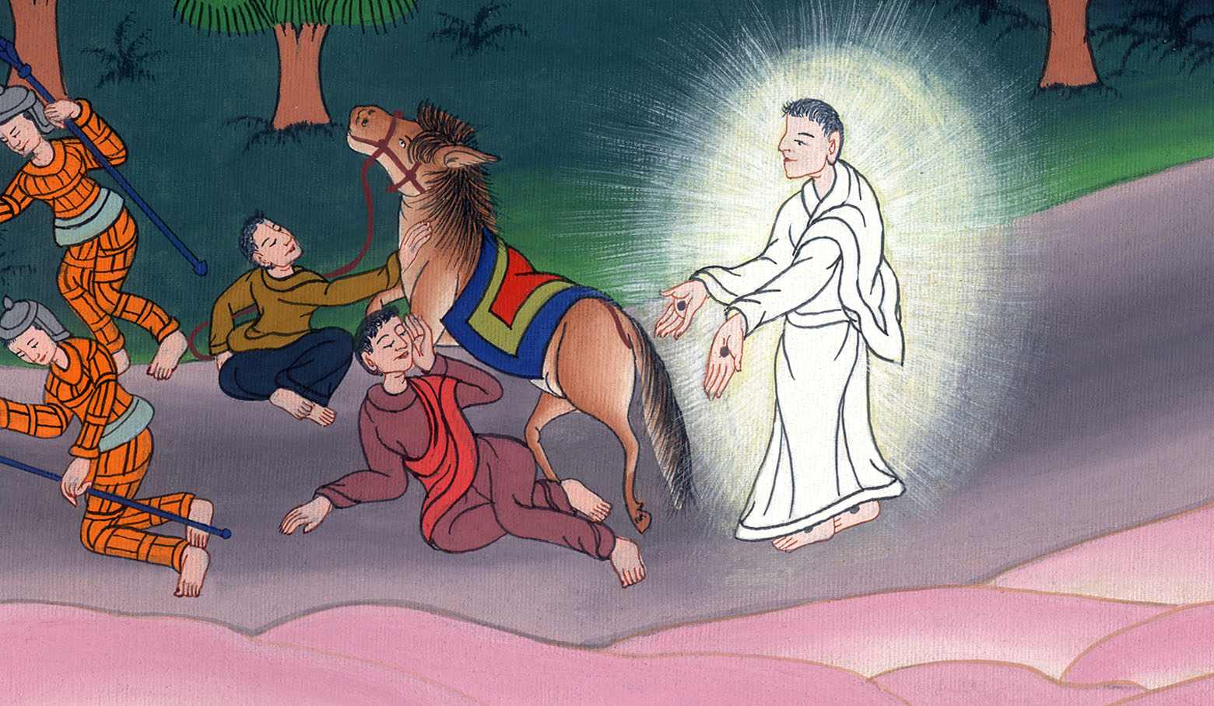
མཛད་པ 9:27

Slide 19
28So Saul stayed with them, moving about freely in Jerusalem and speaking boldly in the name of the Lord.
28ཡེ་རུ་ཤ་ལེམ་ལ་ཁོང་མངོན་སུམ་དུ་ཁོ་ཚོ་དང་འགྲོགས་ཏེ་གཙོ་བོའི་མཚན་གྱི་ཐོག་ནས་འཇིགས་པ་མེད་པར་ཆོས་བསྟན།

Slide 20
མཛད་པ 9:28

Slide 21
29He talked and debated with the Grecian Jews, but they tried to kill him.
29ཁོང་གིས་གྷི་རིག་སྐད་སྨྲ་བའི་ཡ་ཧུ་དཱ་པ་རྣམས་དང་གཏམ་བཤད་ཅིང་རྩོད་གླེང་བྱས། འོན་ཀྱང་མི་དེ་ཚོས་ཁོང་གསོད་ཐབས་བཙལ་བཞིན་ཡོད།

Slide 22
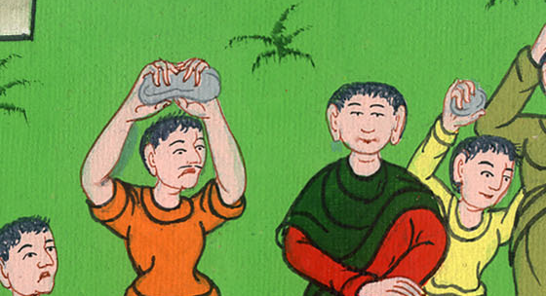
མཛད་པ 9:29

Slide 23
30When the brothers learned of this, they took him down to Caesarea and sent him off to Tarsus.
30དོན་དེའི་སྐོར་ཤེས་ནས་སྤུན་ཟླ་རྣམས་ཀྱིས་ཤ་ཨུལ་སེ་སར་རེ་ཡཱ་གྲོང་ཁྱེར་ལ་མར་འཁྲིད་པ་དང༌། ཁོང་ཊར་སཱུ་གྲོང་ཁྱེར་དུ་བཏང༌།

Slide 24
མཛད་པ 9:30

